Slide 1
Inovações Financeiras
Essa aula foi atualizada em setembro de 2025 .
Fonte : pesquisa de Rodolfo Farias, março 2021
Ana Paula Mussi Szabo Cherobim Outubro 2025
Notes:
Abertura
Boa noite
Quem eu sou

Slide 2

Inovações em Finanças
AMBIENTE FINANCEIRO
S.F.N
O que está moldando o SFN?
Inovações em Processos Financeiros
Open Banking
Aplicativos e Fintechs
Internet Banking
Inovação em Produtos Financeiros
PIX
Crowdfunding
Mundo Cripto
          Criptomoedas emissão Privada X Emissão Pública

Slide 3
Atividades para conhecer o Sistema Financeiro Nacional:
CHEROBIM, Ana Paula Mussi Szabo. Economia e política monetária. Curitiba IESDE 2024. ISBN 978-65-5821-269-0. Segundo capítulo – Intermediação Financeira.
2.2 Sistemas Financeiros
Sistema Financeiro Nacional
Mercado de Moedas , Credito Capitais e Cãmbio
Seguros Privados Previdencia Fechada
Previdencia aberta
Orgãos normativos
Orgãos supervisores
Operadores

Slide 4
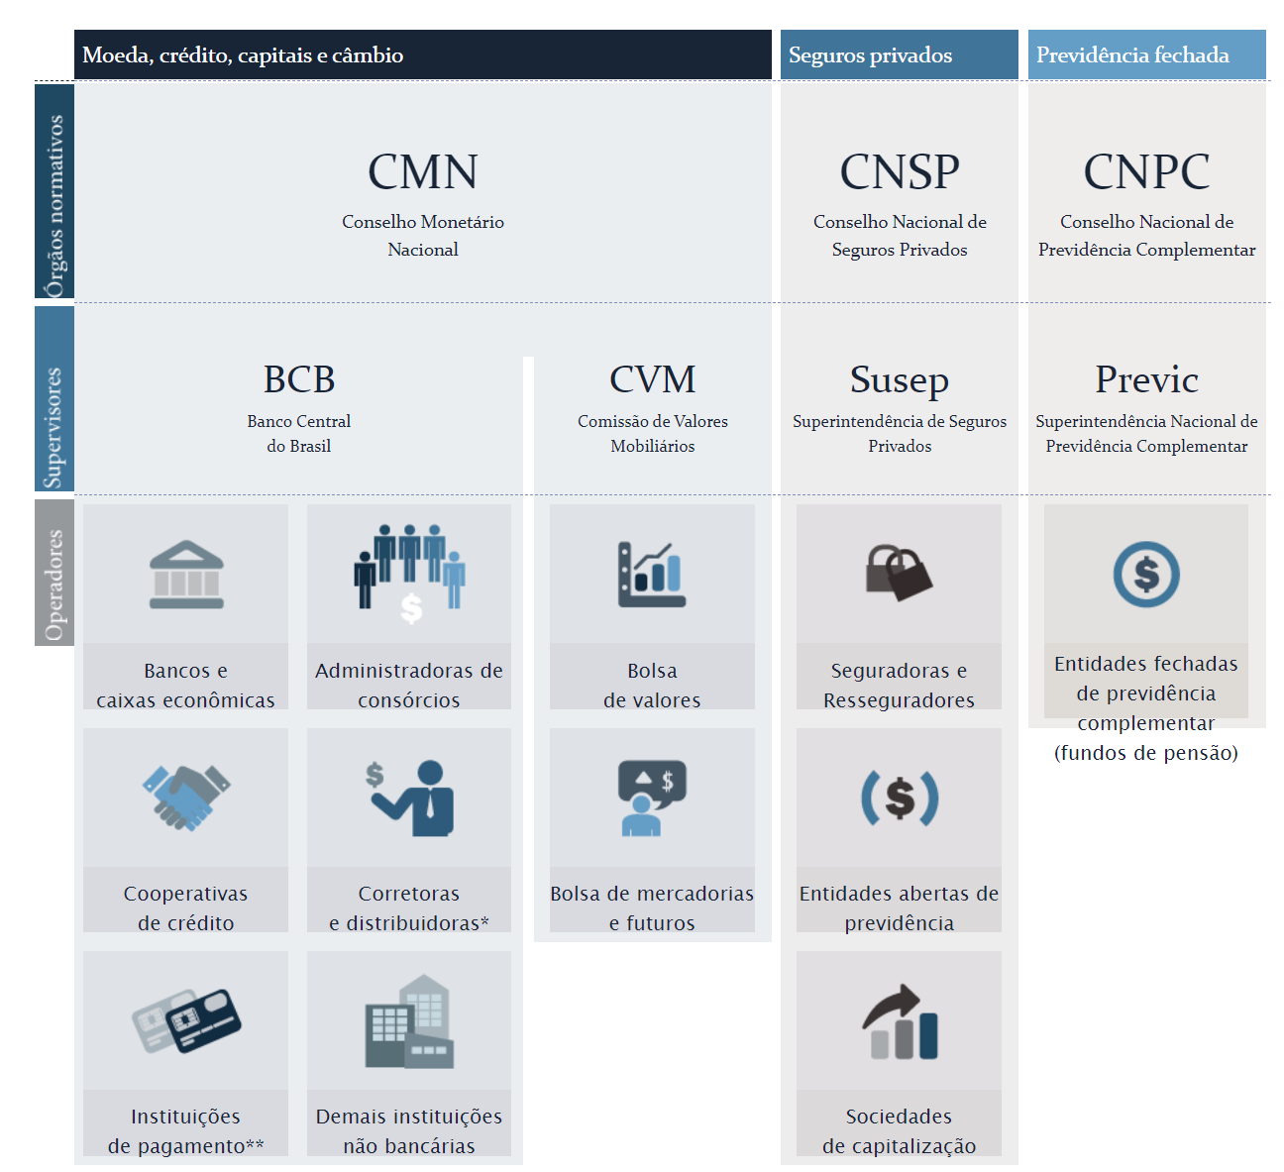

S.F.N.
B3
“Monopólio”
  Bolsa de Mercadorias (2002)
  Bolsa de Valores ( ações) (2005)
  Fusão com a CETIP
Notes:
Comentários sobre Previdência Fechada
Comentários sobre Seguro privado
Aprofundar em CMN

Slide 5
Mercado Financeiro e de Capitais

Slide 6
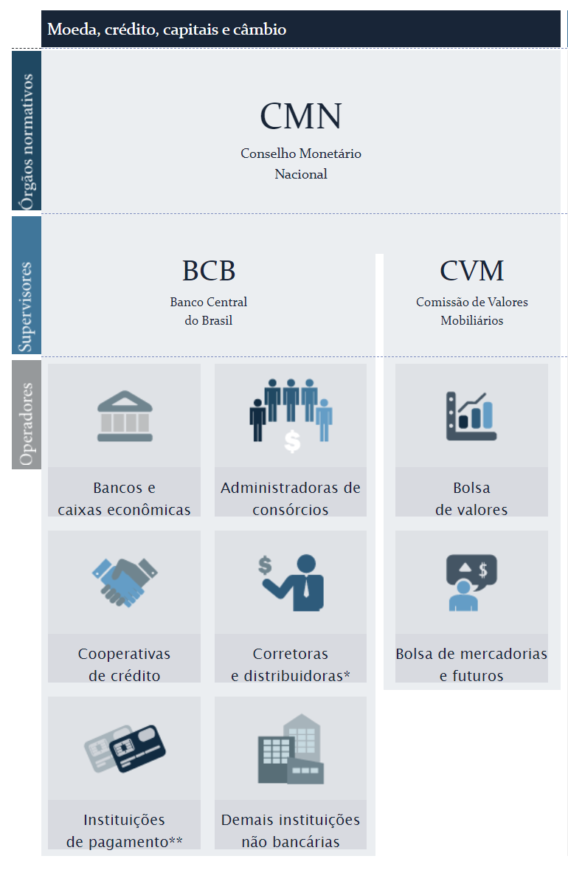
Mercado Financeiro e de Capitais
Mercado Financeiro
  Intermediação Financeira
    Empréstimos
    Financiamentos
    Descontos de Títulos
É diferente
Mercado de Capitais
  Negociação de Ativos Financeiros

Slide 7

Supervisor
Comissão de Valores Mobiliários (CVM)
Bolsas
  Valores
  Mercadorias e futuros
Corretoras de Valores
Distribuidoras de Valores
  Agentes Autônomos

Slide 8
Normativo
Conselho Monetário Nacional
Órgão Normativo
Composição
  Ministro de Economia;
  Presidente do BCB
  Secretário Especial de Fazenda do Ministério da Economia
Atribuições
  Política da Moeda e do Crédito
  Estabilidade da Moeda
  Desenvolvimento econômico e social do País
Notes:
Composição
Ministro de Economia;
Presidente do BCB
Secretário Especial de Fazenda do Ministério da Economia
Atribuições:
Política da moeda e do crédito.
Estabilidade da moeda
Desenvolvimento econômico e social do País.

Slide 9
Supervisor
Banco Central do Brasil (BCB)
Autorizações e Fiscalizações + COPOM e SELIC
Bancos
  Comerciais
  Caixas Econômicas
  Fomento
Cooperativas de Crédito
Administradoras de Consórcios
Instituições de Pagamento
Fintechs

Slide 10
Forças Moldando o SFN

Slide 11
SFN
Quais são as forças moldando o SFN?
Regulação;
Expectativas do consumidor;
Conectividade e Automação
Competição
SANDBOX do Banco Central

Slide 12
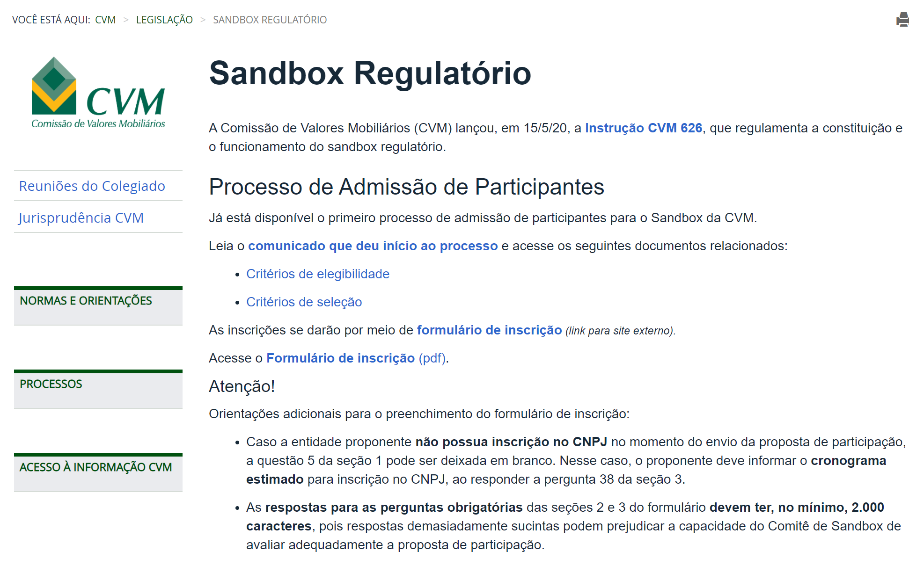
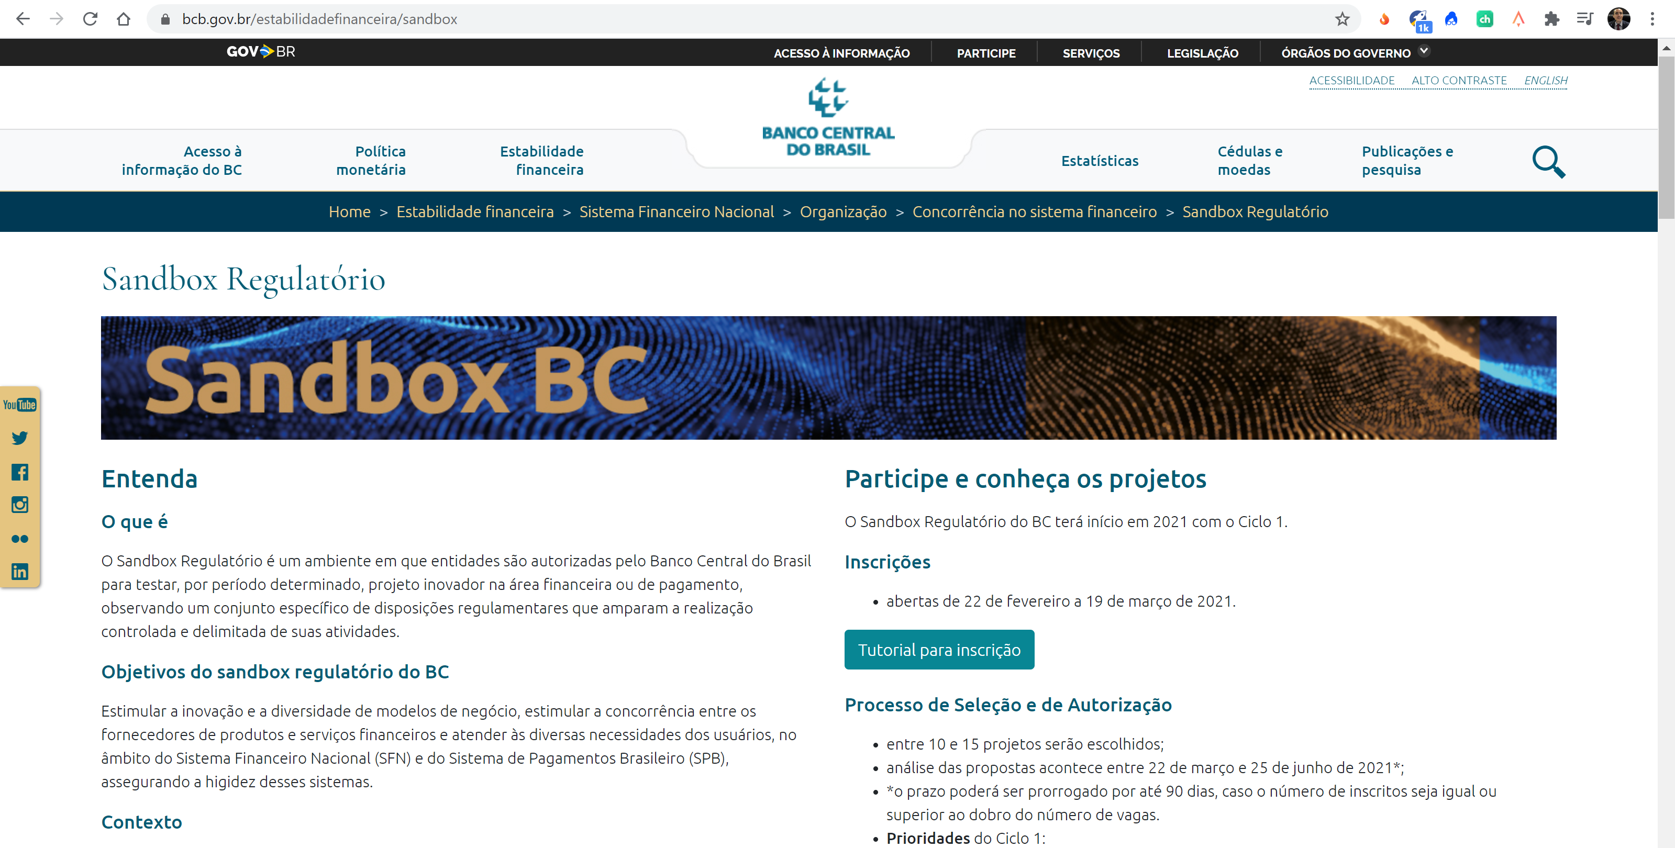
Regulação

Slide 13
Atividades para conhecer a INOVAÇÂO REGULATÒRIA
https://www.bcb.gov.br/estabilidadefinanceira/sandbox
Acesse o link e explique o que são os SANDBOX regulatórios do Banco Central.
Cite UM exemplo de inovação financeira em análise no SANDBOX do BC
Qual a diferença entre Sandbox e LIFT - Laboratório de Inovações Financeiras?
Mercado de Moedas , Credito Capitais e Cãmbio
Seguros Privados Previdencia Fechada
Previdencia aberta
Orgãos normativos
Orgãos supervisores
Operadores

Slide 14
Eixo Inovação
Open Banking
PIX
Crowdfunding
Mundo Cripto

Slide 15
Inovações em Finanças
Quais normas e regulamentos estão sendo estudadas pelo Banco Central?
DREX -
PIX -
PIX – parcelado
Ameaça aos cartões de crédito
Open Banking

Slide 16
Open Banking

Slide 17
Open Banking
OBJETIVO:
  Eficiência do mercado de crédito e pagamentos.
  Ambiente de negócios mais inclusivo e competitivo.
DEFINIÇÃO
  Para o BCB, trata-se do compartilhamento de dados, produtos e serviços pelas instituições financeiras e demais instituições autorizadas, a critério de seus clientes, em se tratando de dados a eles relacionados, por meio de abertura e integração de plataformas e infraestruturas de sistemas de informação, de forma segura, ágil e conveniente
INOVAÇÃO EM PROCESSO.

Slide 19

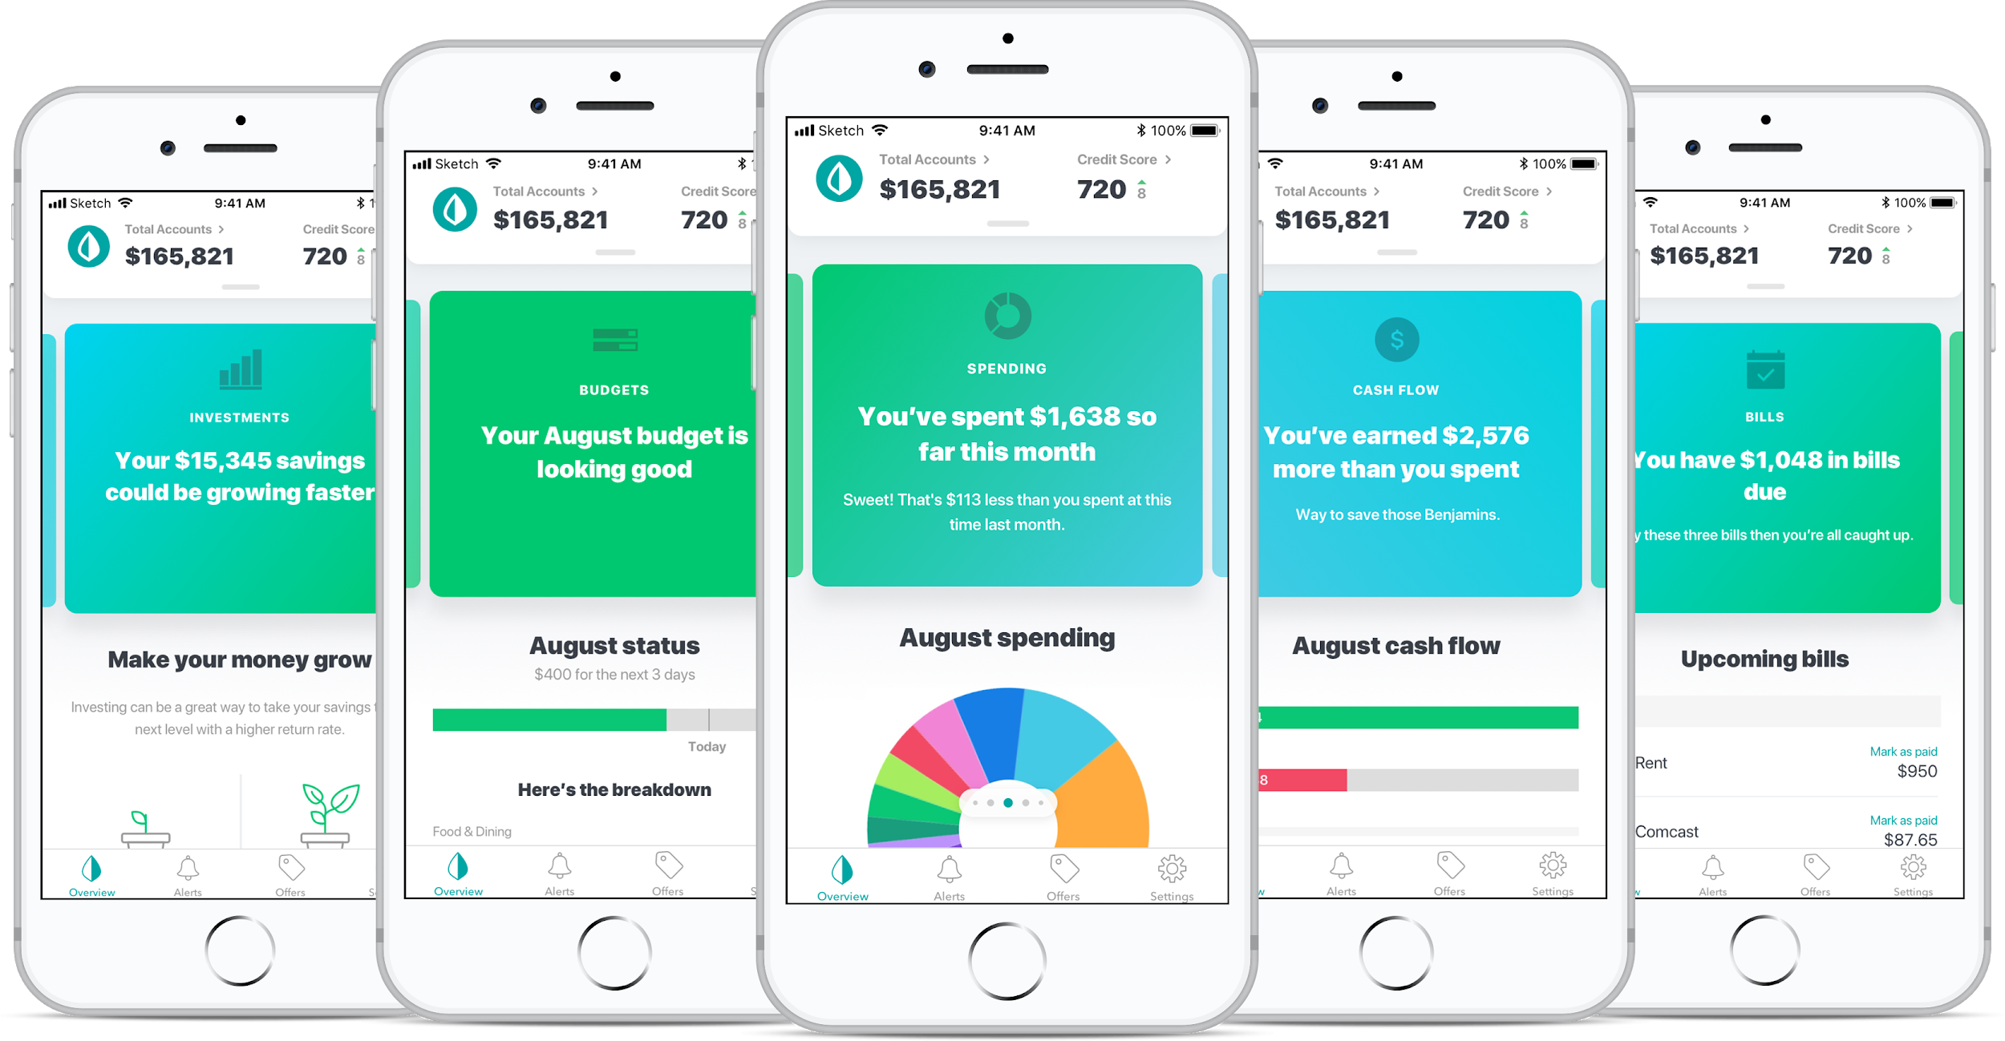
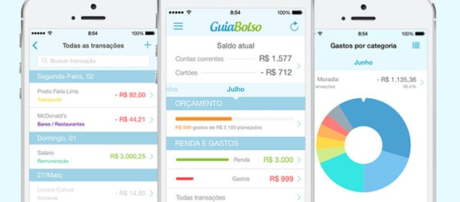

Exemplo: guia Bolso, adquirido pelo PIC PAY em 2021
PIC PAY

Slide 20
PIX

Slide 21
Atividades para conhecer a INOVAÇÂO DE PROCESSO – Open Finance
https://www.bcb.gov.br/estabilidadefinanceira/openfinance
Acesse o link e explique o que é o Open Finance.
Cite as quatro principais características / serviços do Open Finance
Realcione as vantagens de aderir ao Open Finance.
O Texto do BC não menciona, mas você consegue identificar desvantagens para as pessoas e empresas, ao aderir ao Open Finance? Quais?

Slide 22
PIX
CRIAÇÃO
  É um Sistema criado pelo BCB que permite aos participantes do mercado realizar transferências eletrônicas de modo instantâneo, com infraestrutura mais nova e, por isso, mais barata.
  Arranjo de Pagamento do BCB
  ≠ Arranjo de Pagamento Bandeirado ( tem custos da Instituição Financeira)
TRANSFERÊNCIA INSTANTÂNEA
INOVAÇÃO EM PRODUTO e PROCESSO

Slide 23
CROWDFUNDING

Slide 24
CROWDFUNDING
CRIAÇÃO
  É a utilização da multidão para processos de financiamento coletivo, permitindo que agentes superavitários possam disponibilizar capital para agentes deficitários.
  Doação ou Financiamento?
  Formatos Regulatórios:
  Sociedade de Empréstimo entre Pessoas
  ≠
  Sociedade de Crédito Direto
  INOVAÇÃO EM PROCESSO

Slide 25
AMBIENTE CRIPTO

Slide 26
CRIPTO
Quais Criptomoedas você conhece?
https://br.coingape.com/rally-do-mercado-de-criptomoedas-btc-bnb-sol-xrp-e-eth-disparam-no-4o-trimestre/
https://sebrae.com.br/sites/PortalSebrae/ufs/am/artigos/o-que-sao-criptomoedas,341024a97b28f810VgnVCM1000001b00320aRCRD

Slide 27
CRIPTO
Quais Criptomoedas você conhece?
Bitcoin Ethereum
Solano
XRP
DREX
CBLC

Slide 28
CRIPTO
Moedas Digitais
Criptomoedas – MD emitidas com criptografia
Moedas digitais “fechadas”
Moedas digitais “abertas”
Moedas digitais emitidas por governos.
Tecnologia associada à emissão de Moedas Digitais
Criptografia
DLT -
Blockchain
Emissão de Tokens

Slide 29
CRIPTO
BITCOIN
  Trata-se de criptomoeda que utiliza a tecnologia blockchain para registro das operações.
ICO (Initial Coin Offering)
  Trata-se de operação financeira similar ao IPO, Initial Public Offering, que é a oferta primária de ações em bolsa de valores. Contudo, conduzida como ICO, dispensa os intermediários.
Notes:
EM PRODUTO OU

Slide 30
Moedas Digitais dos Bancos Centrais -
Moedas Digitais
CBDC, Central Bank Digital Currency)
Conceito Banco Central
https://www.bcb.gov.br/estabilidadefinanceira/drex
Conceito em Finanças
https://www.investopedia.com/terms/v/virtual-currency.asp
Contraponto Liberal
https://mises.org.br/artigos/3573/moedas-digitais-de-bancos-centrais-sao-perigosas-e-desnecessarias
Stable Coins X Drex
https://www.instagram.com/reel/DO0s8RykSW5/?igsh=ajBoeWpvbDl5OG5y

Slide 31
Pesquisas
Dissertação de Mestrado – 2020
INOVAÇÃO FINANCIANDO INOVAÇÕES: ESTUDO DA FONTE DE FINANCIAMENTO INITIAL COIN OFFERING
Mestranda: MILENY LASKAVSKI
Orientação: Ana Paula Mussi Cherobim
Token é a unidade de valor destinada a fornecer utilidade ou a funcionar como título (SAMEEH, 2018).
Um token corresponde a uma unidade de valor emitida por um empreendimento e abrange uma ampla gama de aplicações (FELIX, VON EIJE; 2019).

Slide 32
CRIPTO
NFT
  Sigla para Non-Fungible Token
  Fungível: o que pode ser trocado por algo igual
  Logo: Token Não Fungível
  Token criado para individualizar um certo bem, especialmente digital e, com isso, poder negociá-lo, transmitindo a sua propriedade.

Slide 33
Atividades para conhecer a INOVAÇÂO DE PRODUTO – criptomoeda
Com base no conteúdo do material da disciplina, dos links a seguir e em sua experiência, explique:
O que são criptomoedas?
Qual(is) a(s) diferenças entre Moeda Digital e Criptomoedas?
Quais os tipos de Criptomoeda?
Destaque alguma curiosidade sobre Moeda Digital.
https://br.coingape.com/rally-do-mercado-de-criptomoedas-btc-bnb-sol-xrp-e-eth-disparam-no-4o-trimestre/
https://sebrae.com.br/sites/PortalSebrae/ufs/am/artigos/o-que-sao-criptomoedas,341024a97b28f810VgnVCM1000001b00320aRCRD

Slide 34
AMBIENTE FINANCEIRO
S.F.N
O que está moldando o SFN?
Inovações em Finanças
Inovação em Produtos Financeiros
PIX
Crowdfunding
Mundo Cripto
          Criptomoedas emissão Privada X Emissão Pública
Inovações em Processos Financeiros
Open Banking
Aplicativos e Fintechs
Internet Banking
Que outras inovações financeiras precisam ser incluídas ?

